Slide 1
CLASE DE MATEMÁTICAS
PRACTICA EN EL TEXTO GUÍA: PÁGINAS 144 Y 145

Slide 2
VAMOS A PRACTICAR LAS PROPIEDADES DE LA MULTIPLICACIÓN

Slide 3
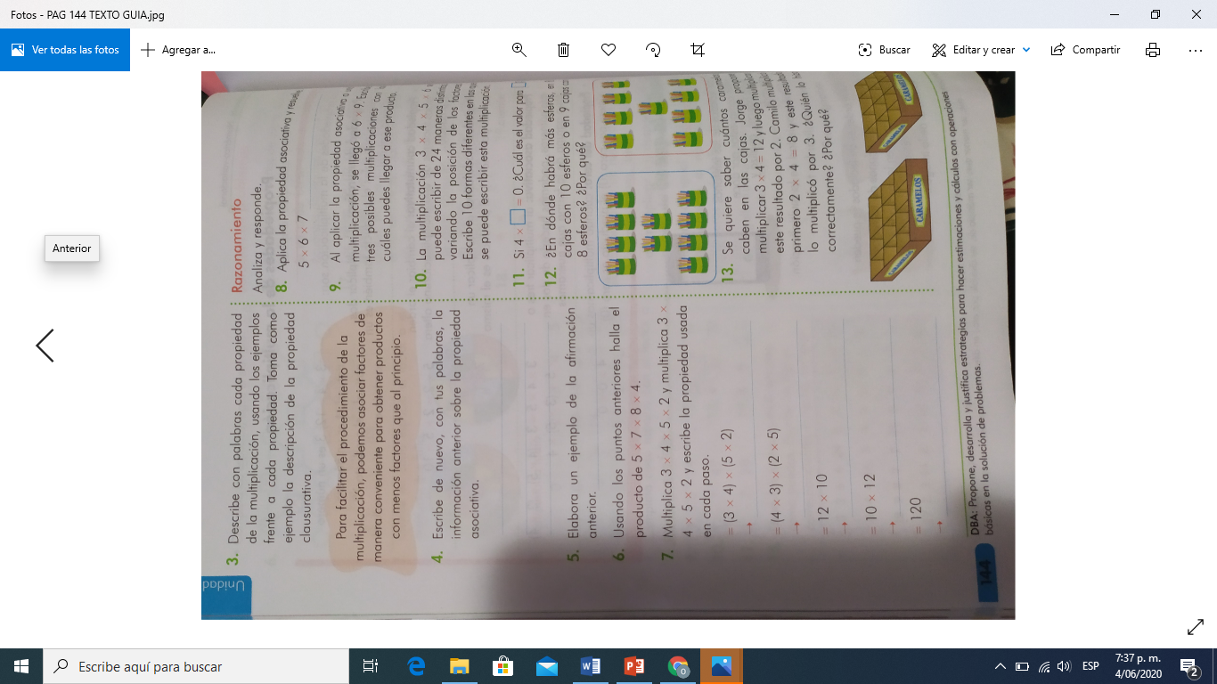
INICIEMOS CON LA PÁGINA 144: PUNTOS 5, 6, 7, 8

Slide 5
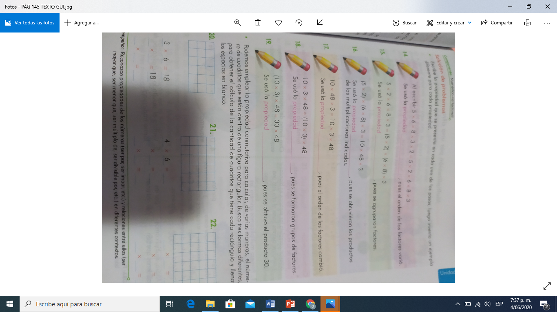
AHORA TRABAJAREMOS LA PÁGINA 145: PUNTOS 14, 15, 16, 17, 18, 19 Y 20

Slide 7
HEMOS TERMINADO NUESTRA CLASE DE HOY…
QUE TENGAN UN FELIZ FIN DE SEMANA, DIOS LOS PROTEJA Y BENDIGAINFINITAMENTE…

